Slide 1
Ny kurs med guide
Processtödet för utbildningsinformation fungerar som en guide när en kurs/utbildning eller ett tillfälle skapas i Ladok. Med hjälp av guiden ser du exempelvis vad du har att göra, vilka andra roller som också behöver hantera kursen och vad som återstår att göra innan kursen eller utbildningen är färdighanterad. Guiden har även en flik som kallas ”Att göra”, där du kan se vad som ska göras i steget du arbetar i nu.
Instruktionerna i lathunden förutsätter att processer används på ditt lärosäte.
Innehåll | Sida
Skapa kurs med guide
Starta guide | 2
Arbeta med ett steg | 4
Steg som kräver val | 5
Roller i guiden | 6
Steg med flera uppgifter | 7
Färdig guide | 8
Sök fram en pågående/avslutad guide och välj åtgärder | 9
Senast uppdaterad: 2023-04-10
Version av Ladok vid senaste uppdatering: 2.15.0

Slide 2
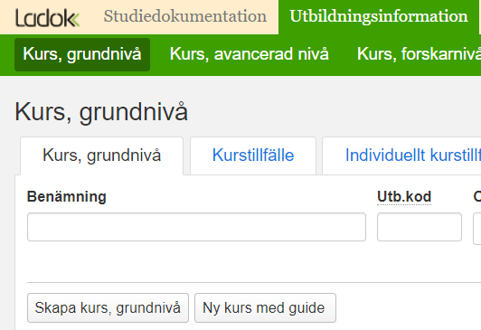
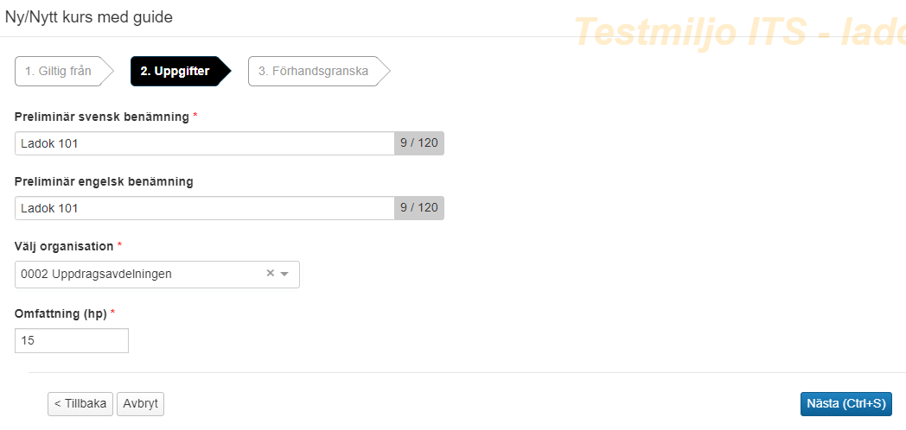
Ny kurs med guide
1
Att sätta igång ny kurs med guide:
Gå till huvudmenyvalet Utbildningsinformation
Tryck på Ny kurs med guide.
Följ stegen för att fylla i alla uppgifter som enligt utbildningsmallen krävs för att skapa ett utkast av en ny kurs.
Tryck Nästa och senare Bekräfta på sista sidan av dialogrutan.
2
3
4
Nu skapas en ny kurs (i status utkast) upp, tillsammans med en guide som visar vad som ska göras.

Slide 3
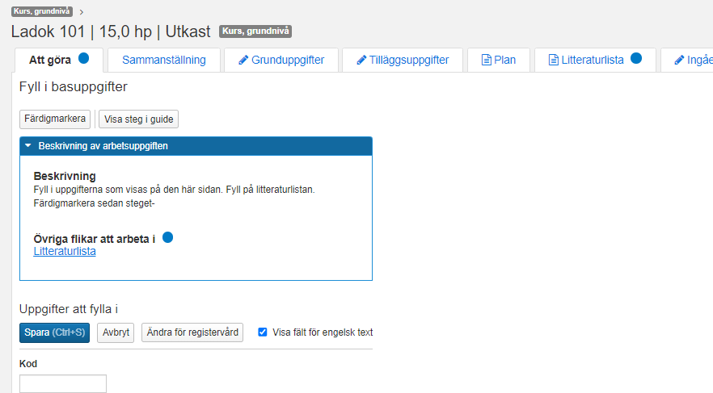
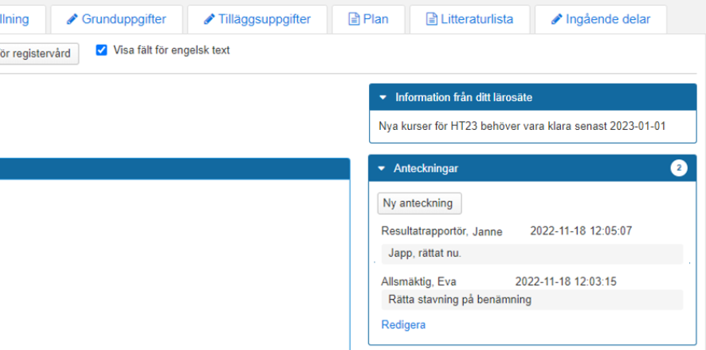
Ny kurs med guide (forts.)
Du länkas nu till den nya kursen där det finns en guide har startats. Gå igenom stegen i guiden för att skapa kursen, guiden och all information om den finns i fliken att göra:
Överst i fliken beskrivs vad du ska göra. När du är klar klickar du på ”Färdigmarkera” för att gå till nästa steg. Klicka på ”Visa steg i guide” för att se en överblick över alla steg som ingår i guiden.
Längst ner i fliken kommer du se fält (attribut) som behöver fyllas i. Fyll i och spara.
Anteckningar och annan information
Längst till höger i ”Att göra” fliken kan du föra anteckningar under arbetets gång. Exempelvis kan de användas som kom-ihåg-lappar för egen del, eller för att kommunicera med andra personer som arbetar i samma guide.
Här kan även finnas annan information som lärosätet lagt in, informationen är generell för den typ av utbildning/utbildningstillfälle som du skapar.
Se och färdigmarkera steg i guiden
Om du behöver arbeta i fler flikar så visas det med en blå markering.
Fyll i information om kursen

Slide 4
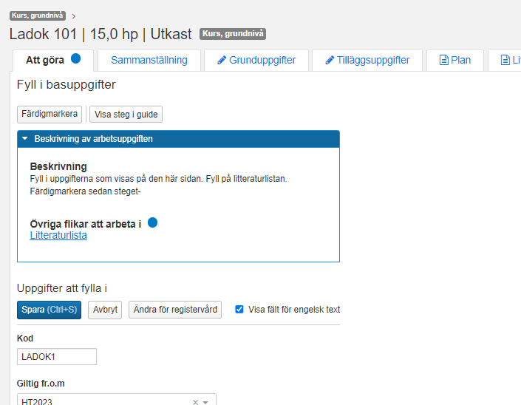
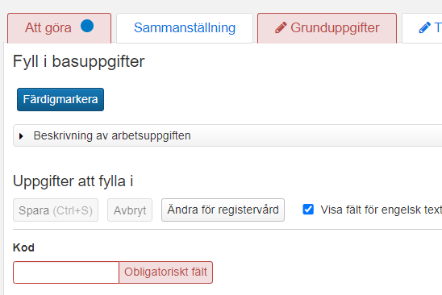
Ny kurs med guide (forts.)
Så här arbetar du i ett steg:
Utför det som krävs för steget
Spara
När du är klar med steget: klicka på Färdigmarkera för att gå vidare till nästa steg.
3
2
1
i
Obligatoriska uppgifter
Beroende på vilka inställningar som gjorts kan du behöva fylla i vissa uppgifter vid ett steg.
Om du färdigmarkerar ett steg innan de obligatoriska uppgifterna är ifyllda så markeras de fälten i rött. Även fliken där fältet hör hemma rödmarkeras, men du behöver bara fylla i uppgiften i en av flikarna.
Fyll i uppgifterna, spara och klicka sedan på färdigmarkera igen.

Slide 5
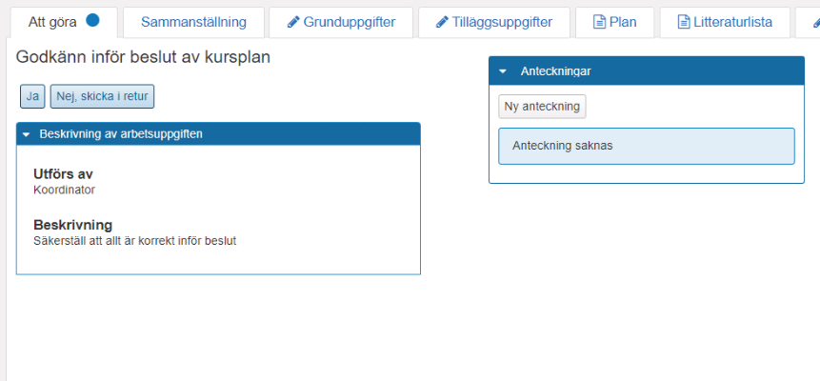
Ny kurs med guide (forts.)
Steg som kräver att ett val görs
Det kan finnas steg i guiden som kräver att ett val görs.
I exemplet nedan behöver ansvarig person kontrollera att rätt information har lagts in och att nästa steg kan påbörjas.
Högst upp i fliken ser du de alternativ du kan välja för att gå vidare. I det här exemplet ska koordinatorn granska uppgifterna som lagts in. Om något inte stämmer kan personen skicka tillbaka till föregående steg. Då kommer personen som arbetade med kursen tidigare alltså behöva arbeta med kursen igen.
Använd anteckningsfältet om du vill meddela dina kollegor om varför ett visst val görs.
I detta exempel kan koordinatorn vilja meddela vad som behöver åtgärdas när uppgiften skickas i retur.

Slide 6
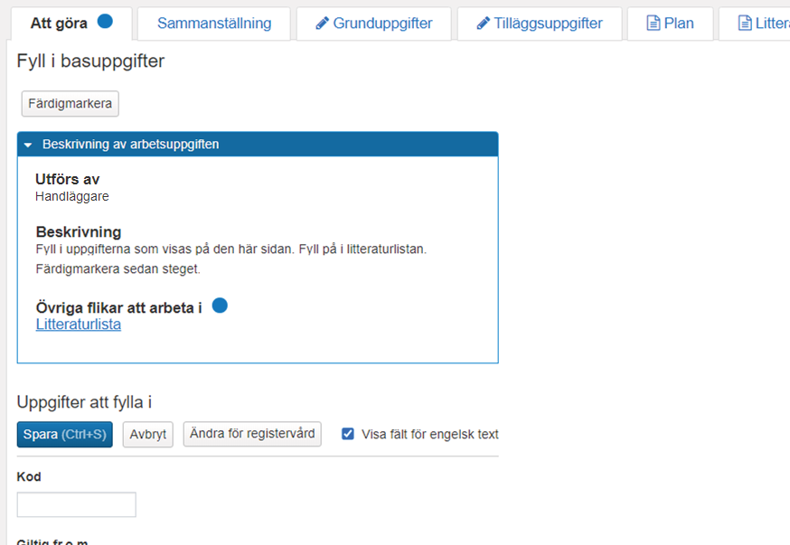
Ny kurs med guide (forts.)
Roller i guiden
Lärosätet kan koppla stegen till specifika roller, t.ex. handläggare eller beslutsfattare. Då kan bara personer som har tilldelats rollen arbeta med det steget av guiden.
Om du har tilldelats rollen som ska arbeta med steget så kan du fylla i uppgifter, göra val och färdigmarkera steget.
Om du inte har rollen som steget kräver så kommer du kunna se information, men kommer inte kunna fylla i information, göra val eller färdigmarkera steget.

Slide 7
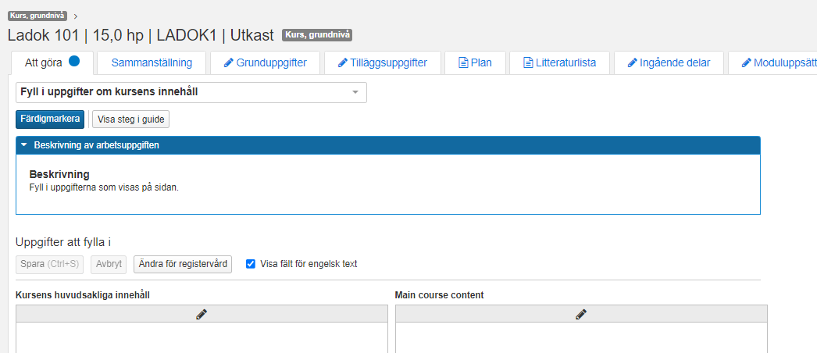
Ny kurs med guide (forts.)
Steg med flera uppgifter
Vissa steg kan innehålla olika uppgifter. Då behöver två eller fler saker göras innan man kan gå vidare till nästa steg i guiden.
I ”Att göra” fliken väljer du i en rullista vilken uppgift du vill arbetar med.
Uppgifterna färdigmarkeras var för sig. När alla uppgifter som finns i steget är färdigmarkerade så går man vidare till nästa steg i guiden.
Visa steg i guide
Om du tittar på guiden via knappen ”Visa steg i guide” så ser ett steg med flera uppgifter ut som de grönmarkerade uppgifterna i bilden nedan. De uppgifterna ligger parallellt med varandra och pilen från dem leder båda till nästa steg.

Slide 8
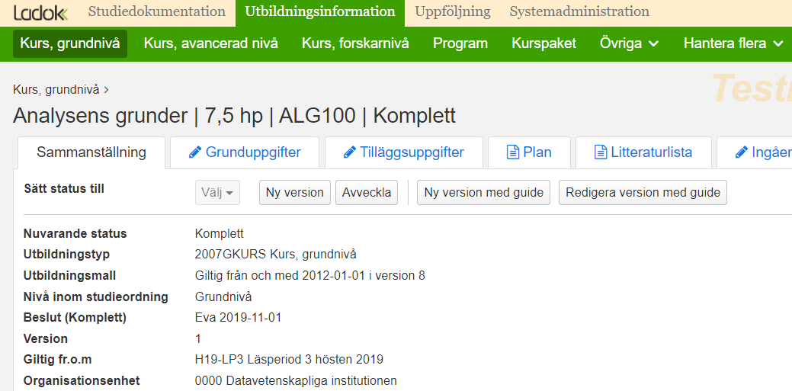
Ny kurs med guide (forts.)
När det sista steget i guiden är genomfört är guiden klar. Då tas fliken ”Att göra” bort och du kan inte se stegen som ingick i guiden..

Slide 9
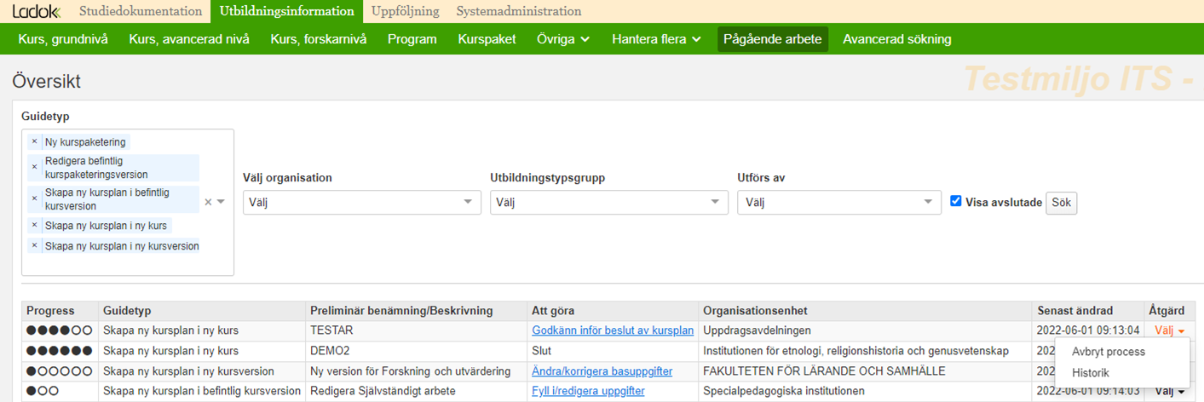
Sök fram en pågående/avslutad guide och välj åtgärder
Det går att söka fram en påbörjad guide, exempelvis om du söka fram en kurs du påbörjat ett arbete med eller för att få en översikt över alla guider som är pågående just nu.
Sök fram guider:
Gå till: Utbildningsinformation → Pågående arbete
Välj den typ av guide som du påbörjat. Du kan även filtrera listan på organisationsenhet, utbildningstypsgrupp och utförs av (dvs vilken roll som har något att göra). OBS! Om du vill se avslutade guider, bocka i rutan ”Visa avslutade”.
I sökresultatet kan du få en överblick över det pågående arbetet, gå till en guide, se historik för den eller avbryta den.
1
2
Gå till guiden
Klicka på länken i Att-göra-kolumnen för att gå vidare till guiden för utbildningen/utbildningstillfället
Avbryt eller se historik
Klicka på ”Åtgärd” i raden för en guide för att antingen avbryta den (kräver särskild behörighet) eller se historik för guiden.

